Slide 1
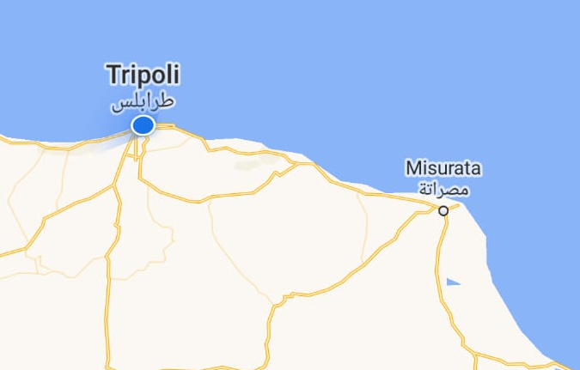
AL WADDAN (TRIPOLI) - MISURATA
COORD. PART. 33S US 30809 40837
COORD. ARR. 33S WR 05472 75076
DISTANZA : 209 KM
TEMPO DI PERCORRENZA: 3 h CON TRAFFICO MEDIO
WHO: MIASIT STAFF + CPT (7+4)11 PAX
WHAT: CONVOGLIO X TRASFERIMENTO Com MIASIT A MISURATA
WHERE: TRIPOLI - MISURATA
WHEN: 281400LT – 17.30LT
WHY: ASSICURARE SCORTA E TUTELA al Com MIASIT durante il trasferimento a MISURATA e la durata della visita alla
TF IPPOCRATE.
N
50 KM
14.00
14.30
16.00
17.30
BAGAGLI PERSONALI
CARICATI SUI MEZZI.
PERSONALE IN SEGRETERIA (101)
AUTISTI IN AMBASCIATA
PARTENZA
AL WADDAN
KHURMS
MISURATA

Slide 2
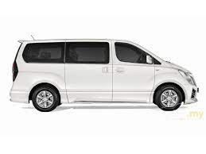
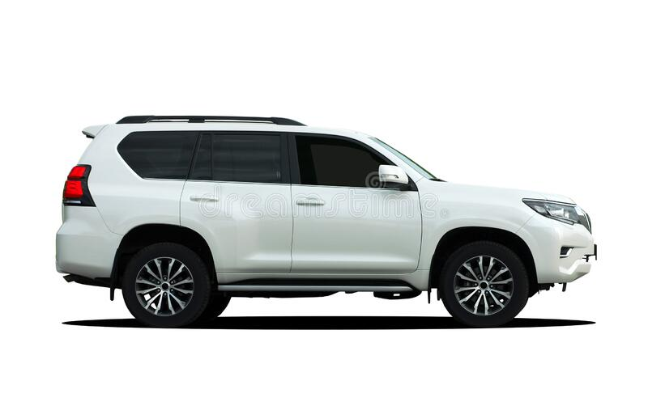
PIANI DI CARICAMENTO
DRESS CODE CPT
CASUAL- SCORTA
CASUAL- VIP
1°MEZZO 5-2137408
LGT Giuseppe PANICO
SCP 1°cl sc D’ACCICO DANILO
2°MEZZO 5-2255823
C.A. Placido TORRESI
T.V. Davide LUNETTO
2°C Vito CAVASINO
1°Cm Gioacchino MAZZARA
COMM. PLAN.
PRI. TEL ITALIANO / LIBICO
SEC. TEL SAT
3° MEZZO 25-188316
T.C. ZAZZARI RICCARDO
SCP 1°cl sc Enrico BERGANTINO
Cmc Luca MARTORELLI
INTERPRETE AIMEN

Slide 3
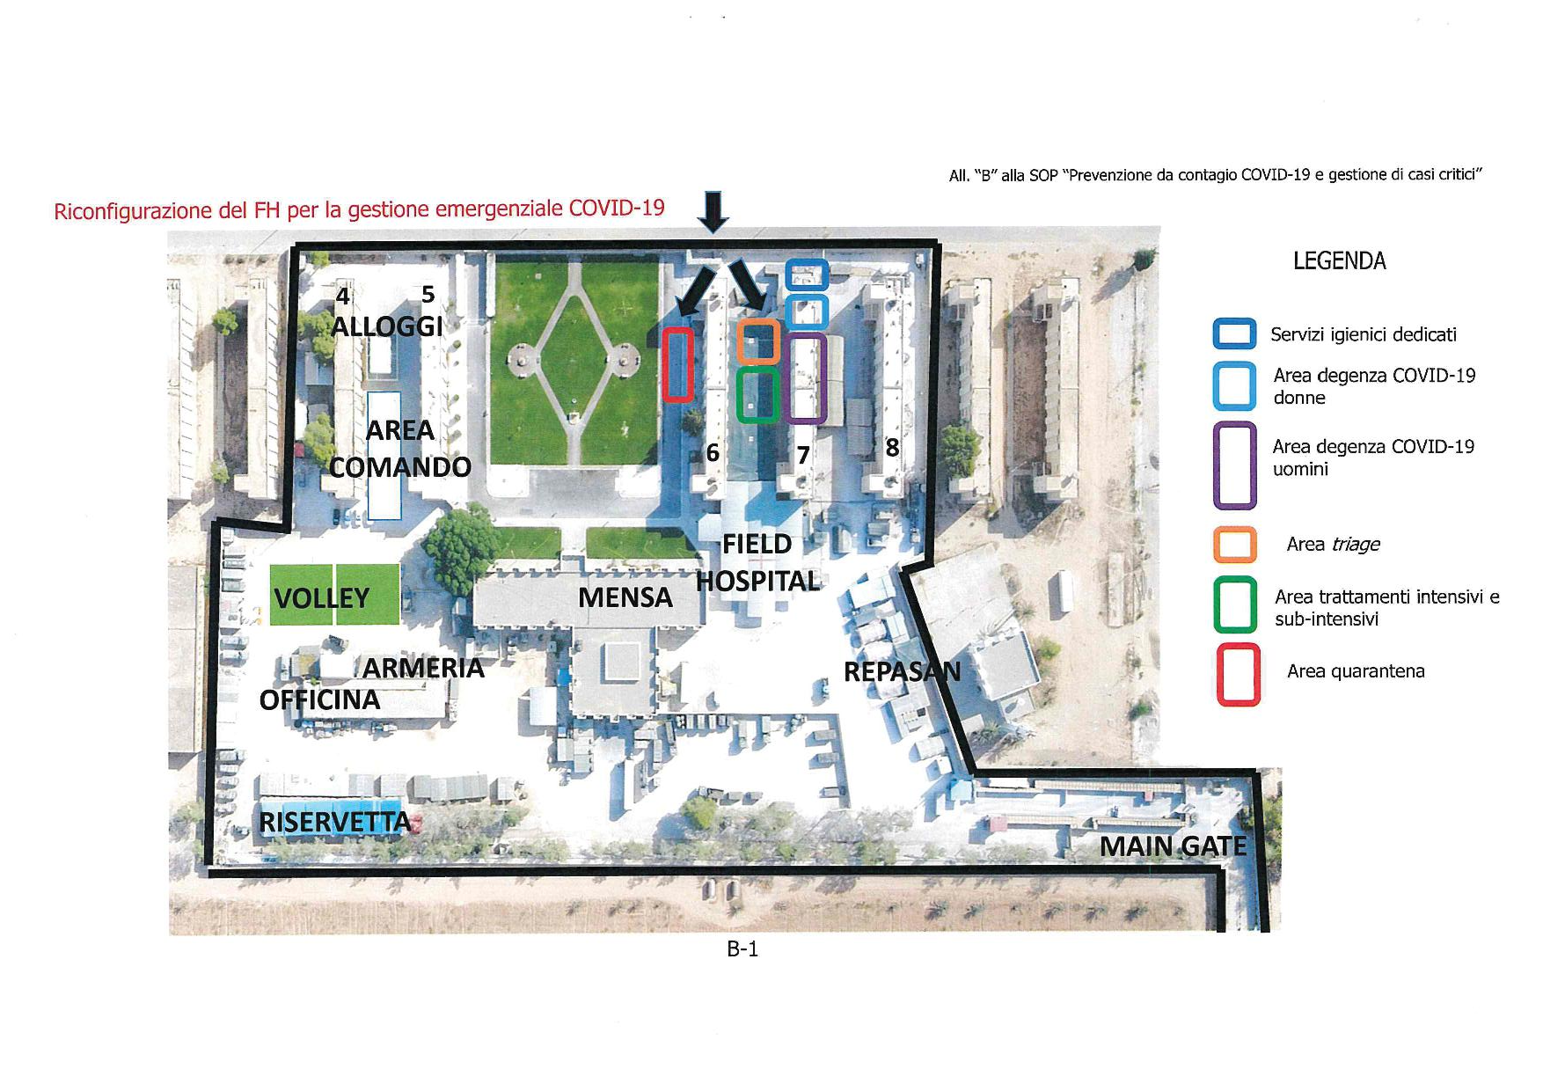
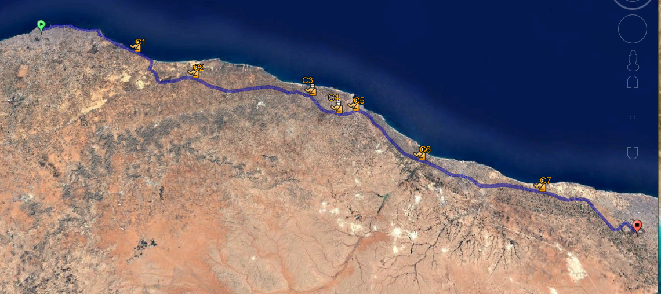
MIASIT
ESECUZIONE
Condotta
35 Km
ITALIAN FIELD HOSPITAL
(32°.313496, 15°.0557620)
26 Km
38 Km
AL WADDAN
(32°.893211, 13°190906)
10 Km
6 Km
29 Km
35 Km
From: Tripoli
To: Misurata
Primaria
Km.: 209 KM
T.: 2H 50’
Punti pericolosi: 7 CKP e incroci
30 Km

Slide 4
MIASIT
RACCOMANDAZIONI
CHECK POINT: NO OCCHIALI DA SOLE, NO MASCHERINA, MANI IN VISTA NOTA VERBALE A PORTATA DI MANO
Note: in corso di attivazione

Slide 5
DOTAZIONI PERSONALI E DEI MEZZI
MEZZO
ACQUA
CIBO
KIT PRONTO SOCC.
TEL SAT ( TOT. 2)
MAPPE DIGITALI
PERMESSI
DICHIARAZIONI COVID
PERSONALI:
INDUMENTI DI RICAMBIO
GIACCA PESANTE
PASSAPORTO
TELEFONO PERSONALE
SEB
ABITO FORMALE
TENUTA GINNICA
TENUTA INFORMALE

Slide 6

MIASIT
COMMAND AND SIGNAL
GRAFICO DEI COLLEGAMENTI
MAGLIA RADIO
FONIA CON NUMERO LIBICO
FONIA CON NUMERO SAT
TF IPPOCRATE TOC
ODINO
MIASIT J3
SAETTA
UTENTE | CALL SIGN | N. LYB | N. SAT
T.F. IPPOCRATE TOC DIR | ODINO | 091-0127816 | 00881631627601
MIASIT J3 | SAETTA | 091-3392187 | 00881631627347
MIASIT CPT | SCIPIO | 091-4278706 091-3024917 | 008821650300880
J3 DEPUTY | MIKE | 091-0133578 | 008821650300880
SAT
LYB
SAT
SAT
MIASIT CPT
SAN MARCO 1
LYB
LYB

Slide 7
MIASIT
COMMAND AND SIGNAL
GRAFICO DEI COLLEGAMENTI
MAGLIA RADIO
GRUPPO WHATSAPP
TF IPPOCRATE TOC
ODINO
MIASIT J3
SAETTA
MIASIT J3 DEPUTY
MIKE
UTENTE | CALL SIGN | N. ITALIANO
T.F. IPPOCRATE TOC DIR | ODINO | 3371017417
MIASIT J3 | SAETTA | 3926595411
J3 DEPUTY | MIKE | 3473353501
MIASIT CPT | SCIPIO | 3331475394
MIASIT CPT2 | SCIPIO 2 | 3336273560
MIASIT CPT3 | SCIPIO3 | 3284244430
MIASIT CPT
S.MARCO 1
MIASIT CPT
S.MARCO 2
MIASIT CPT
S.MARCO 3

Slide 8
MIASIT
COMMAND AND SIGNAL
GRAFICO DEI COLLEGAMENTI
MAGLIA RADIO
MOTOROLA
TF IPPOCRATE SALA RADIO
ZEUS
CH 2
MIASIT CPT
S.MARCO 1
MIASIT CPT
S.MARCO 2
MIASIT CPT
S. MARCO 3
CH 15
CH 15

Slide 9
MIASIT
COMMAND AND SIGNAL
CODICI SPEDITIVI
WAY POINT DA TRIPOLI A MISURATA | CODICE
TRIPOLI | TANGO
33S US 61817 32538 | C1
33S US 80584 23150 | C2
33S US 86038 20113 | C3
33S VS 16433 16348 | C4
33S VS 23939 10963 | C5
33S VR 47390 96047 | C6
33S VR 80461 86537 | C7
MISURATA | MIKE
MOVIMENTO | CODICE
INIZIO MOVIMENTO / AUTOCOLONNA PARTITA | FIAT
FINE MOVIMENTO / GIUNTO A DESTINAZIONE | NISSAN
RIENTRATI IN SEDE | SUBARU
INIZIO ATTIVITA’ | LAMBORGHINI
FINE ATTIVITA | MASERATI
INOLTRO POSIZIONE | TESLA
SOSTA NON PROGRAMMATA | TOYOTA
CAMBIO ITINERARIO | ISUZU
STABILITO COLLEGAMENTO CON VEIVOLO | MERCHEDES
15’ ALL’ATTERRAGGIO | AUDI
EVENTI | CODICE
ATTIVAZIONE A FUOCO | CACAO
INCIDENTE IED | BANANA
INCIDENTE CBRN | MANDORLA
COLLONNA / PATTUGLIA BLOCCATA | MELA
INCIDENTE STRADALE | KIWI
INCIDENTE STRADALE NOSTRO MEZZO COINVOLTO | AVOGADO
INCIDENTE STRADALE NOSTRO PERSONALE COINVOLTO | PAPAIA
NOSTRO UOMO FERITO | ORIGANO
MEZZO IN AVARIA | ANGURIA
PROVE DI COLLEGAMETO | CODICE
PROVA DI COLLEGAMENTO | TAMBURO
FORTE E CHIARO | GORILLA
RICEZIONE A TRATTI | VOLPE
RICEZIONE INCOMPRENSIBILE | IENA
GUASTO APPARATO RADIO | TALPA
FINE COLLEGAMENTO | CRICETO

Slide 10
MIASIT
CONTINGENZE
FORATURA PNEUMATICI | FERMATA IN UN AREA IDONEA E SICURA , PER SOSTITUIRE LA RUOTA
INCIDENTE CON DANNI LIEVI MA SENZA FERITI | SE L’ AUTO E’ MARCIANTE SI CONTINUA IL MOVIMENTO
 | SE L’ AUTO NON E’ MARCIANTE, SI CHIAMA WALED E IL PERSONALE TRASLA NELL’AUTO MARCIANTE E SI CONTINUA IL MOVIMENTO
INCIDENTE CON DANNI RILEVANTI E CON FERITI | CON L’AUTO MARCIANTE, A SECONDA DELLA DISTANZA IN CUI CI’ TROVIAMO PROSEGUIAMO FINO A MISURATA O RITORNIAMO INDIETRO VERSO TRIPOLI
Notes:
Dopo aver effettuato le possibili ricognizioni ai centri sanitari lungo il tragitto

Slide 12
ALLEGATO ‘B’ ALLA SOP 309 del 20 marzo 2019
TRASFERIMENTO MATERIALE SENSIBILE SU ALTRO AUTOMEZZO
1) Il veicolo di recupero (R) si dispone in senso inverso affiancando il veicolo compromesso (C) all’altezza delle portiere posteriori;
2) Collaborano alle attività 5 militari:
Due militari dall’interno rispettivamente dei veicoli R e C, eseguono il trasferimento dei materiali:
• il militare in C preleva i materiali, ribaltando il sedile posteriore e, dopo averli inseriti in sacche in modo da occultare alla vista il contenuto, effettua il passaggio verso R;
• il militare in R riceve i materiali da riporre nel vano posteriore della vettura ribaltando anch’egli i corrispettivi sedili;
b) un militare si pone tra i due veicoli in modo da assicurare il tempestivo e sicuro passaggio dei materiali tra R e C;
c) due militari si posizionano ciascuno di fronte le portiere posteriori aperte attraverso le quali viene eseguito il trasferimento dei materiali dando le spalle alle portiere e rivolgendo lo sguardo (visuale periferica) verso eventuali minacce o curiosi, occultando con la presenza fisica le operazioni e garantendo la sicurezza delle attività.
3) Eseguite le operazioni, il veicolo R si pone in zona di sicurezza abbandonando la posizione assunta al punto 1 in attesa di distaccarsi dal dispositivo per l’eventuale rientro in base su indicazione del Provost.

Slide 13
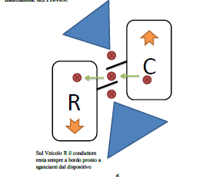
TRASFERIMENTO MATERIALE SENSIBILE SU ALTRO AUTOMEZZO

Slide 14
ALLEGATO ‘C’ ALLA SOP 309 del 20 marzo 2019
DOCUMENTI DI CUI DEVONO ESSERE IN POSSESSO I MILITARI CONDUTTORI DA CONSEGNARE A RICHIESTA DELLE AUTORITA’
1. Documento di guida, in funzione della patente di guida, tradotto in lingua araba e opportunamente vidimato;
2. Copia fotostatica del passaporto di servizio (pagine utili) contenente il visto;
3. Copia fotostatica, fornita dalla ditta di autonoleggio, che delega alla guida del veicolo in utilizzo;
4. Copia fotostatica della carta di circolazione del veicolo.
I primi tre documenti dovranno essere permanentemente custoditi dai militari conduttori e dovranno essere sempre portati al seguito all’atto della conduzione del mezzo.
La carta di circolazione (nota come Libretto di circolazione) dovrà essere custodita all’interno del vano portaoggetti del mezzo in apposita busta.

Slide 15
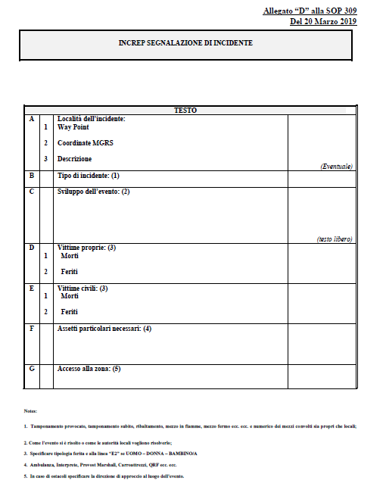

Slide 16
MIASIT
CONTINGENZE
GUASTO MOTORE | CHIAMIAMO WALED RESPONSABILE DEL NOLEGGIO AUTO
LA BLINDATURA DELLE AUTO RIDUCE LA RICEZIONE DEI SISTEMI DÌ’ COMUNICAZIONE | PER COMUNICAZIONI SATELLITARI URGENTI BISOGNA FERMARSI PER CONSENTIRE LA RICEZIONE SATELLITI
TIC | CPT REAGIRA’ CON MANOVRA DÌ EVASIONE ED A SECONDA DELL’INCIDENTE IL DIPOSITIVO AVANZERA’ IN DIR MISURATA O RIPIGHIERA’ SU TRIPOLI.
Note: in corso di attivazione

Slide 17
MIASIT
EMERGENZE ED ALLARMI NELLA BASE A MISURATA
IN CASO DI ROCKET ATTACK E AIR ALLARM, L’AVVISO VERRÀ DATO IN FILO DIFFUSIONE E QUALORA NON FUNZIONASSE, PER MEZZO DI MEGAFONO
NOTTURNA
Comandante e Tutor andranno al TOC
il personale alloggiato in palazzina 6 o 7 andranno al bunker 3 - 4 o PMU A-B , chiameranno il TOC per confermare la presenza del personale in area protetta.
DIURNA
Comandante e Tutor andranno al TOC
Lo staff rimanente andrà al bunker o PMU più vicino, chiameranno il TOC per confermare la propria presenza nell’unità protetta.
IN CASO INTRUDER SI RIMANE CHIUSI NELLE PROPRIE CAMERE O UFFICI.

Slide 18
MIASIT
BUNKER 1
BUNKER 2
PMU B
PMU D
PMU C
IN
FOXTROT
BUNKER 3
BUNKER 4
PMU A
BUNKER 5
BUNKER 6

Slide 19
MIASIT
WEATHER
TRIPOLI 28 SET. 2021
MISURATA 28 SET. 2020
TEMPERATURE
20° - 28°
IL SOLE
sorge: 06:58, tramonta: 18:59
LA LUNA
sorge: 22:56 (azimuth 60.3°)
tramonta: 12:50 (azimuth 298.7°)
TEMPERATURE
20° - 30°

Slide 20
MIASIT
DRESS CODE
PARTENZA DA TRIPOLI IN ABITI BORGHESI, UNA VOLTA GIUNTI ALLA BASE DI MISURATA INDOSSEREMO L’ UNIFORME DI CBT.

